Slide 1
第三章 RISC-V汇编及其指令系统
RISC-V概述
RISC-V汇编语言
RISC-V指令表示
案例分析

Slide 2
第三章 RISC-V汇编及其指令系统
案例分析
RISC-V排序
数组与指针

Slide 3
C排序的例子
C排序函数的汇编指令示例
swap过程（叶过程，即不调用其他过程的过程）
void swap(long long int v[], long long int k)
{
long long int temp;
temp = v[k];
v[k] = v[k+1];
v[k+1] = temp;
}
v保存在x10，k保存在x11，temp保存在x5

Slide 4
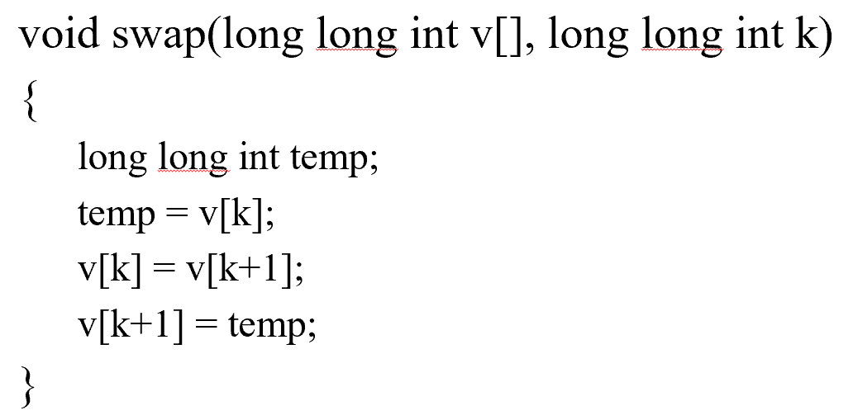
swap过程
swap:
slli x6, x11, 3 # x6 = k * 8
add x6, x10, x6 # x6 = v + (k * 8)
ld x5, 0(x6) # x5（临时变量） = v[k]
ld x7, 8(x6) # x7 = v[k + 1]
sd x7, 0(x6) # v[k] = x7
sd x5, 8(x6) # v[k+1] = x5（临时变量）
jalr x0, 0(x1) # 返回调用函数
v保存在x10，k保存在x11，temp保存在x5

Slide 5
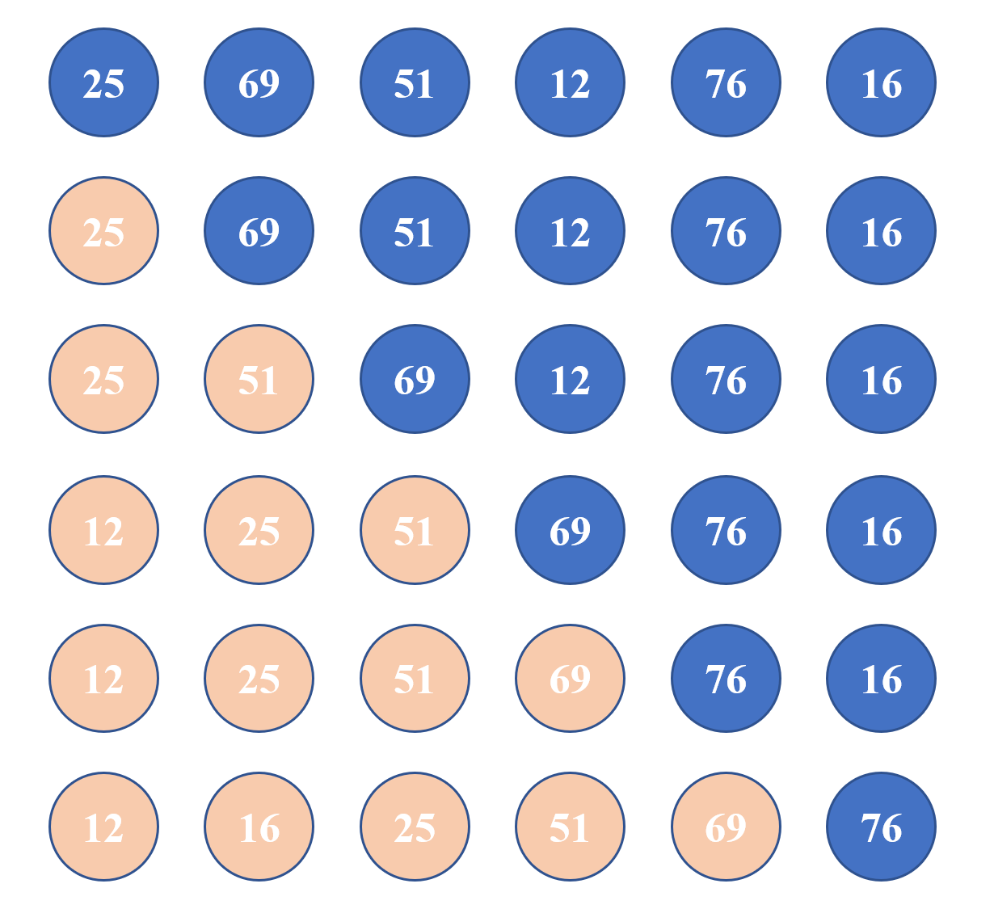
C排序的sort过程
排序（升序）过程（调用了swap）
void sort (long long int v[], int n) {
int i, j;
for (i = 1; i < n; i += 1) {
for (j = i – 1;
j >= 0 && v[j] > v[j + 1];
j -= 1) {
swap(v,j);
}
}
}
v保存在x10，n保存在x11，i保存在x19，j保存在x20
第一次
第二次
第三次
第四次
第五次

Slide 6
外层循环
外层循环的框架：
for (i = 1; i <n; i += 1) {
v->x10, n->x11, i->x19, j->x20
li x19, 1 # i = 1
for1tst:
bge x19, x11, exit1 # 如果x19 ≥ x11（i≥n），跳转
到exit1
…. #外层循环的函数体
addi x19, x19, 1 # i += 1
j for1tst # 跳转到外层循环
exit1:
初始化： li x19, 1 # i = 1
循环判断： for1tst:
bge x19, x11, exit1
循环体
循环增值：
addi x19, x19, 1 # i += 1
j for1tst # 跳转到外层循环

Slide 7
内层循环
内层循环的框架：
for (j = i − 1; j >= 0 && v[j] > v[j + 1]; j − = 1) {
addi x20, x19, -1 # j = i −1
for2tst:
blt x20, x0, exit2 # 如果x20 < 0 (j < 0)，跳转到exit2
slli x5, x20, 3 # x5 = j * 8
add x5, x10, x5 # x5 = v + (j * 8)
ld x6, 0(x5) # x6 = v[j]
ld x7, 8(x5) # x7 = v[j + 1]
ble x6, x7, exit2 # 如果x6 ≤ x7，跳转到exit2
… # 第二个循环体
addi x20, x20, -1 # j –= 1
j for2tst # 跳转到内层循环的判断语句
exit2:
v->x10, n->x11, i->x19, j->x20
初始化： addi x20, x19, -1 1 # j = i −1
结束时自减： addi x20, x20, -1
判断有两部分：j >= 0 && v[j] > v[j + 1]
第一个判断j<0： blt x20, x0, exit2
第二个判断v[j] <= v[j + 1]，首先加载v[j]和v[j+1]
slli x5, x20, 3 # x5 = j * 8
add x5, x10, x5 # x5 = v + (j * 8)
ld x6, 0(x5) # x6 = v[j]
ld x7, 8(x5) # x7 = v[j + 1]
然后判断：ble x6, x7, exit2
都不成立，则执行循环体，即swap，再循环
Notes:
Ble 伪指令

Slide 8
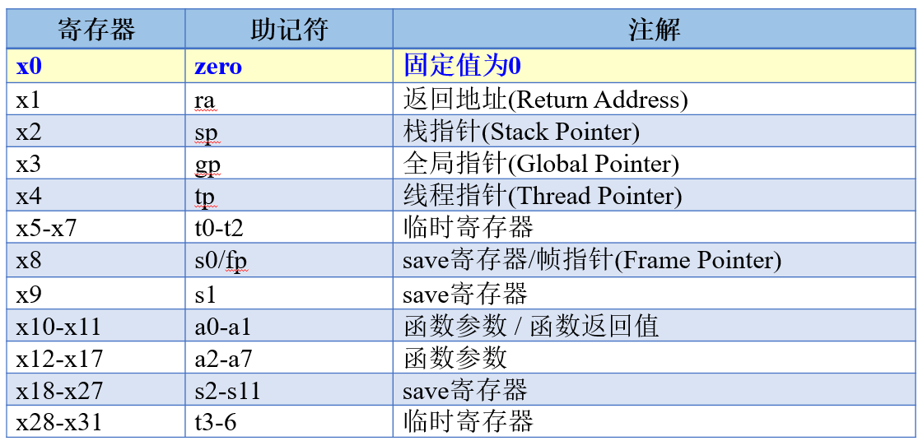
第二个for循环的循环体
调用swap函数：
问题：sort过程用到x10和x11，但 swap用 x10和x11来传参
压栈？太慢且没有必要
sort过程的x10和x11用其他寄存器替代
v->x10, n->x11, i->x19, j->x20
较早的地方将x10和x11的值复制出来：
mv x21, x10 # 将参数x10复制到x21
mv x22, x11 # 将参数x11复制到x22
调用swap时用x10, x11传参
mv x10, x21 # swap的第一个参数是v
mv x11, x20 # swap的第二个参数是j
jal x1, swap # 调用swap

Slide 9
保存寄存器值-入栈
需保存的寄存器：
x1, x22, x21, x20, x19
执行循环体之前
addi sp, sp, -40 # 在栈中留出5个寄存
器（双字）的空间
sd x1, 32(sp) # 保存x1的值（入栈）
sd x22, 24(sp) # 保存x22的值（入栈）
sd x21, 16(sp) # 保存x21的值（入栈）
sd x20, 8(sp) # 保存x20的值（入栈）
sd x19, 0(sp) # 保存x19的值（入栈）

Slide 10
恢复寄存器值-出栈
exit1:
ld x19, 0(sp) # 恢复x19（出栈）
ld x20, 8(sp) # 恢复x20 （出栈）
ld x21, 16(sp) # 恢复x21 （出栈）
ld x22, 24(sp) # 恢复x22 （出栈）
ld x1, 32(sp) # 恢复x1（出栈）
addi sp, sp, 40 # 恢复栈指针
恢复的寄存器：
x1, x22, x21, x20, x19
执行完循环体返回之前
最后返回主程序：jalr x0, 0(x1) # 返回调用线程

Slide 11
保存寄存器
v->x10, n->x11, i->x19, j->x20
sort:
addi sp, sp, -40 # 在栈中留出5个寄存器（双字）的空间
sd x1, 32(sp) # 保存x1的值（入栈）
sd x22, 24(sp) # 保存x22的值（入栈）
sd x21, 16(sp) # 保存x21的值（入栈）
sd x20, 8(sp) # 保存x20的值（入栈）
sd x19, 0(sp) # 保存x19的值（入栈）
mv x21, x10 # 复制x10中的值到x21
mv x22, x11 # 复制x11中的值到x22
li x19, 1 # i = 1
for1tst:
bge x19, x22, exit1 # 如果x19 ≥ x22（i ≥ n），跳转到exit1
addi x20, x19, -1 # j = i-1
for2tst:
blt x20, x0, exit2 # 如果x20 < 0 (j < 0)，跳转到exit2
slli x5, x20, 3 # x5 = j * 8
add x5, x21, x5 # x5 = v + (j * 8)
ld x6, 0(x5) # x6 = v[j]
ld x7, 8(x5) # x7 = v[j + 1]
ble x6, x7, exit2 # 如果x6 ≤ x7，跳转到exit2
mv x10, x21 # swap的第一个参数是v
mv x11, x20 # swap的第二个参数是j
jal x1, swap # 调用swap
addi x20, x20, -1 # j -= 1
j for2tst # 跳转到内层循环for2tst
外循环
exit2:
addi x19, x19, 1 # i += 1
j for1tst # 跳转到外层循环的判断语句
exit1:
ld x19, 0(sp) # 恢复x19（出栈）
ld x20, 8(sp) # 恢复x20 （出栈）
ld x21, 16(sp) # 恢复x21 （出栈）
ld x22, 24(sp) # 恢复x22 （出栈）
ld x1, 32(sp) # 恢复x1（出栈）
addi sp, sp, 40 # 恢复栈指针
jalr x0, 0(x1) # 返回调用线程
过程体
移动参数
外循环
恢复寄存器
内循环
参数传递和调用
过程返回
内循环

Slide 12
第三章 RISC-V汇编及其指令系统
案例分析
RISC-V冒泡排序
数组与指针

Slide 13
数组与指针
数组索引包括
用元素长度乘以下标
与数组基址相加
指针直接对应存储器地址
可以避免索引的复杂性

Slide 14
例：将数组清零
使用数组下标清零
clear1 (long long int array[], int size) {
int j;
for (i = 0; i < size; i += 1)
array[i]=0
}
使用指针清零
clear2 (long long int *array, int size) {
long long int *p;
for (p = &array[0]; p < &array[size]; p=p+1)
*p=0
}

Slide 15
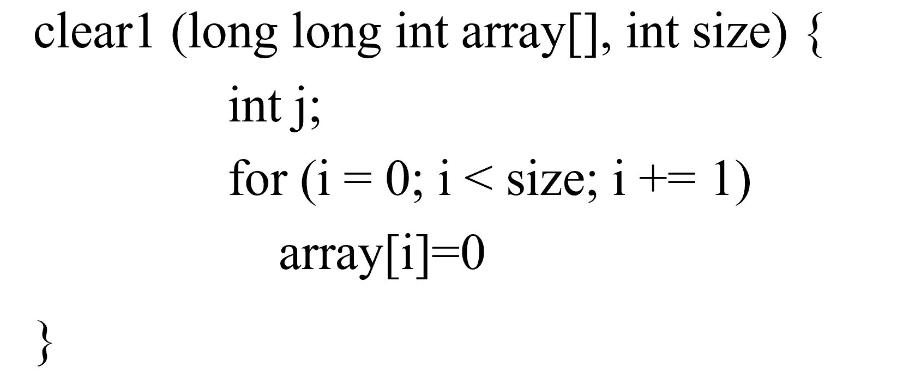
例：使用数组下标清零
内层循环的框架：
array->x10, size->x11, i->x5
初始化： li x5, 0 # i = 0
获取array[i]的字节地址：
loop1: slli, x6, x5, 3
add x7, x10, x6
将0存到该地址：sd x0, 0(x7)
循环增值：
addi x5, x5, 1 # i += 1
循环测试i是否小于size：
blt x5, x11, loop1
li x5, 0 # i = 0
loop1:
slli, x6, x5, 3
add x7, x10, x6
sd x0, 0(x7)
addi x5, x5, 1 # i += 1
blt x5, x11, loop1

Slide 16
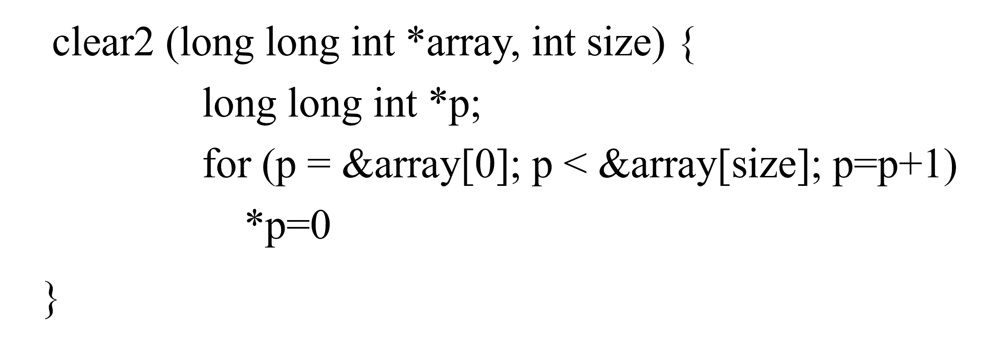
例：使用指针清零
内层循环的框架：
array->x10, size->x11, p->x5
指针p赋值为数组第一个元素地址：
mv x5, x10 # p 等于array[0]地址
For循环体，将0存入p：
loop2: sd, x0, 0(x5)
修改p指向下一个双字：
addi x5, x5, 8
循环测试：
slli x6, x11, 3
add x7, x10, x6 # array[size]的地址
bltu x5, x7, loop2
mv x5, x10
loop2:
sd, x0, 0(x5)
addi x5, x5, 8
slli x6, x11, 3
add x7, x10, x6
bltu x5, x7, loop2
# 这条语句可放在loop2外

Slide 17
数组与指针的比较
把乘“强度减少” 为移位
数组版本要求移位在循环内部
由于i的递增，需要有进行下标计算的部分
对比指针的递增
编译器能与手动使用指针一样有效
变量消除
尽量让程序更加清晰和安全
编程推荐使用下标方式访问数组元素

